Slide 1
Velfærdsstat og konkurrencestat
SWOT-analyse

Slide 2
Dagens program
1) Opsamling fra sidste gang
2) SWOT-Analyse
3) Fra velfærdsstat til konkurrencestat
4) Begrebsbingo

Slide 3
Opsamling fra sidste gang
Tre strategier til at løse udfordringerne for vores velfærdsmodel:
Nedskæringsstrategien
Udvidelsesstrategien
Omprioriteringsstrategien

Slide 4
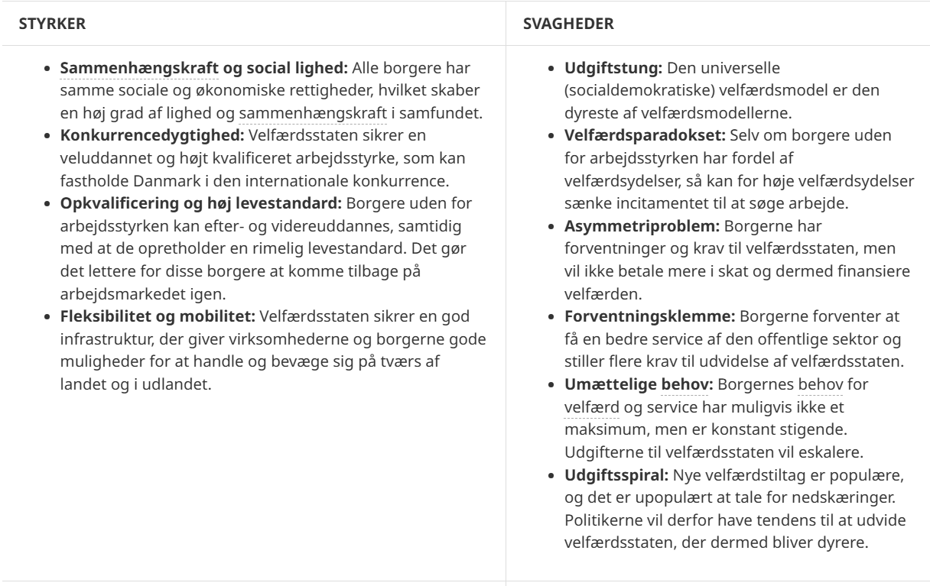
SWOT-Analyse bogens bud

Slide 5
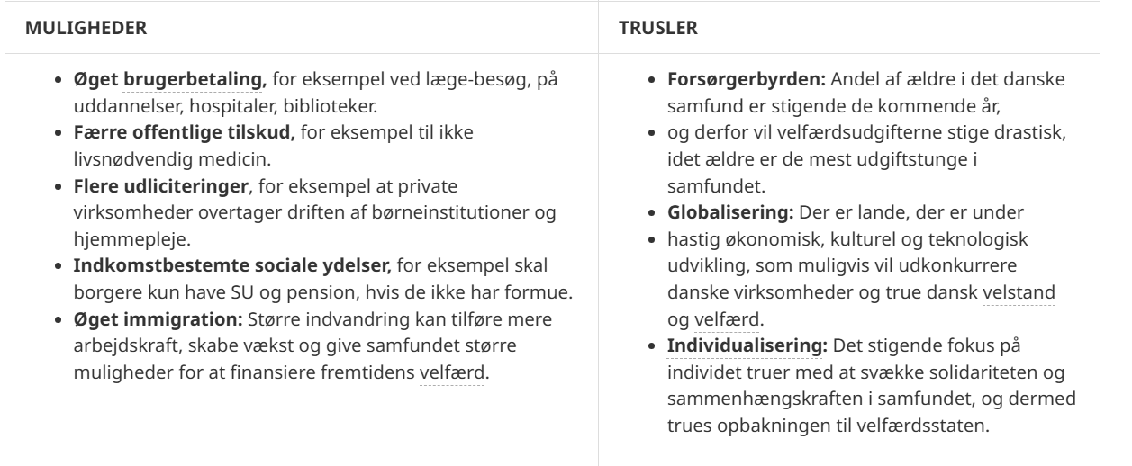
Swot-Analyse bogens bud

Slide 6
Fra velfærdsstat til konkurrencestat
Udvidelsesstrategien har været et centralt strukturpolitisk værktøj op gennem 2010’erne i forsøget på at få velfærdsstatens budgetter til at balancere, og strategien synes at hænge sammen med idéen om konkurrencestaten.
Ifølge professor Ove K. Petersen er en konkurrencestat karakteriseret ved fire forhold. Det er en stat, der:
aktivt søger at mobilisere befolkningen og virksomhederne til at deltage i den globale konkurrence – i stedet for (som velfærdsstaten) at kompensere og beskytte befolkningen og virksomhederne mod konjunkturudviklinger i den globale økonomi
søger at gøre den enkelte ansvarlig for sit eget liv, og ser fællesskabet som knyttet til arbejde, og frihed som identisk med friheden til at realisere egne behov
i stedet for at søge stabilitet fremmer dynamik og i stedet for at reformere efter uendelige forberedelser har reform indbygget i den politiske proces
arbejder på at påvirke de internationale omgivelser og skabe plads for danske interesser.

Slide 7
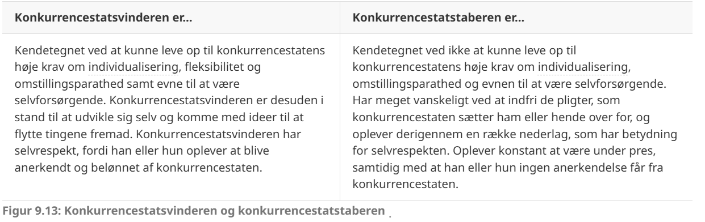
Konkurrencestaten
Lægger vægt på individets ansvar for eget liv og pligter overfor fællesskabet.
På den måde skabes der en vinder og taber

Slide 8
Konkurrencestaten og sociologi
Individualisering i det senmoderne samfund – Alle vores teorier
Goffman: Selv i vores backstage konkurrerer vi på sociale medier med andre
Bourdieu: Du kommer med dine kapitaler, og så konkurrerer du på felter med andre – mindre plads til de individer der ikke kan deltage i konkurrencen
Giddens: Udlejring af sociale relationer. Ekspertsystemer konsulteres for at stå godt i konkurrencen med/mod andre.
Beck: Institutionaliseret individualisering. Kommer fra at unge og mennesker generelt forventes at kunne begrunde deres valg hele tiden og forbedre sig. Krav fra skolen ”Du skal øve dig”, ”Du skal gøre” osv.
Ziehe: Potensering. Der er altid nogen der vil gøre det vildere. Derfor presser grænserne for hvad man skal for at vinde konkurrencen.

Slide 9
Tænk lidt over det….
Er det vigtigt at få karakter for det man laver i skolen?
  Hvis ja, hvorfor? Hvis nej, hvorfor ikke?
Vil i gerne have karakter for jeres afleveringer?
Hvad vil i helst have – feedback eller en karakter?

Slide 10
Begrebsbingo
☺

Slide 11
Pause
☺

Slide 12
Opgave/prøve på lectio

